Slide 1
Institut “Jožef Stefan” (IJS)
Znanje v gibanju, prihodnost v nastajanju
Notes:
Datum posodobitve: 14.2.2023

Slide 2
Institut “Jožef Stefan” (IJS)
Znanje v gibanju, prihodnost v nastajanju
Notes:
Datum posodobitve: 14.2.2023

Slide 3
Institut “Jožef Stefan” (IJS)
Znanje v gibanju, prihodnost v nastajanju

Slide 4
Institut “Jožef Stefan” (IJS)
Znanje v gibanju, prihodnost v nastajanju

Slide 5
Institut “Jožef Stefan” (IJS)
Znanje v gibanju, prihodnost v nastajanju

Slide 6
Institut “Jožef Stefan” (IJS)
Znanje v gibanju, prihodnost v nastajanju

Slide 7
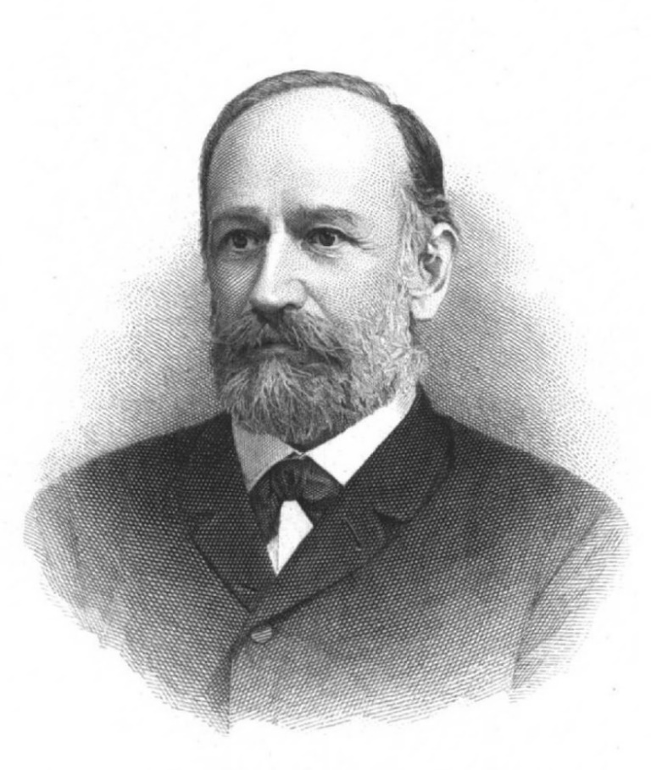
Ime Instituta
Institut “Jožef Stefan” nosi ime po slavnem slovenskem fiziku Jožefu Stefanu in edinem Slovencu, po katerem je bil poimenovan kak fizikalni zakon - Stefan-Boltzmannov zakon o sevanju črnega telesa.
Jožef Stefan
1835–1893

Slide 8

Zgodovina
Mejniki in rast po zaposlenih
7
335
443
420
749
809
770
961
1087
1306
1949
1959
1966
69
1985
1992
2004
2012
2020
2026
Leto ustanovitve
Nuklearni inštitut
“Jožef Stefan”
Rektor TRIGA
Institut
“Jožef Stefan”
Projekt 2.000 novih raziskovalcev
Tehnološki park IJS
Mednarodna podiplomska šola Jožefa Stefana
Prvi ERC projekt
Mednarodni raziskovalni center za umetno inteligenco (UNESCO)
Zlati red za zasluge (TRIGA), nov tandemski ionski pospeševalnik Tandetron

Slide 9
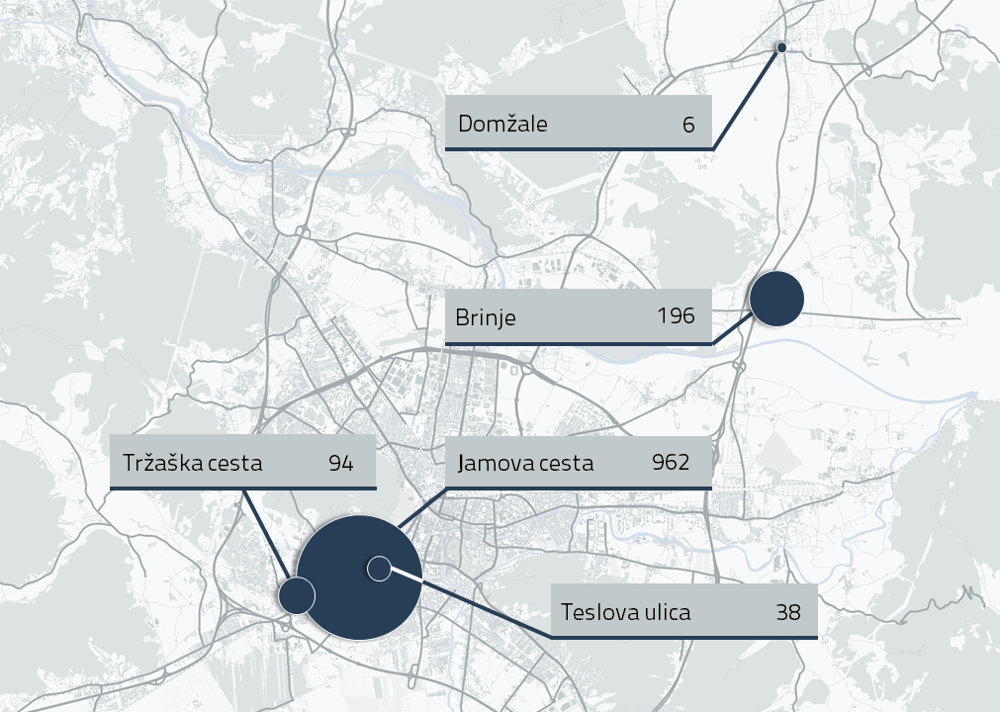


Lokacije in št. zaposlenih
10
Murska Sobota
0
Planica

Slide 10
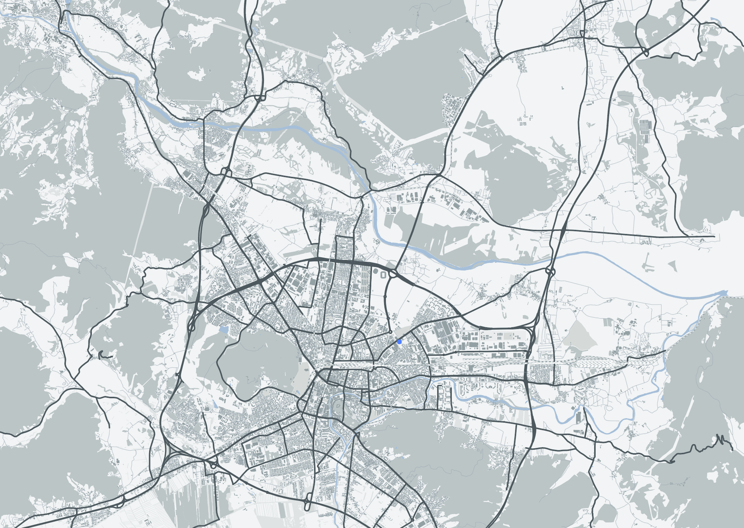
Lokacije
Domžale
6
Lokacije in število zaposlenih
196
Brinje
962
Tržaška cesta
Jamova cesta
94
Teslova ulica
38
Podatki na dan
31. 12. 2025

Slide 11

Poslanstvo
Z ZNANOSTJO DO
TRAJNOSTNEGA NAPREDKA
Ustvarjamo in povezujemo vrhunsko znanje na področjih naravoslovnih in tehniških znanosti.
S širjenjem in prenosom znanja sooblikujemo trajnostni razvoj družbe, spodbujamo napredek gospodarstva, razvijamo talente in prispevamo k boljši kakovosti življenja. Z izjemnimi dosežki v znanosti krepimo prepoznavnost Slovenije v svetu.
POSLANSTVO

Slide 12
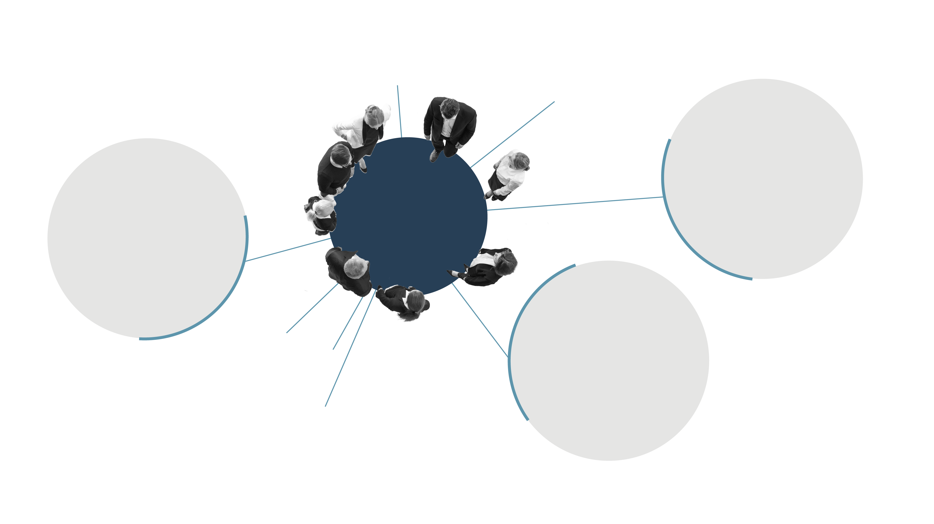
Vrednote
DRUŽBENI KONTEKST
Odprtost in relevantnost
Znanje v gibanju za prave rešitve
Trajnostna naravnanost
Dobro za ljudi, dobro za planet
ZNANSTVENI KONTEKST
VREDNOTE
Raziskovalna odličnost
Vedno boljši
Neodvisnost in integriteta
Znanost, ki ji zaupamo
IJS SKUPNOST
Moč sodelovanja
Z radovednostjo do novih znanj
Svoboda ustvarjanja
Fuzija idej za pospešek napredka

Slide 13

Vizija
Smo globalno središče za interdisciplinarne raziskave in prebojne tehnologije na področju naravoslovnih in tehniških znanosti.
Z radovednostjo, odprtostjo, naprednimi raziskovalnimi pristopi ter povezovanjem znanosti z izzivi gospodarstva in družbe soustvarjamo trajnostne rešitve. Prispevamo k odporni prihodnost – bogati z novim znanjem in talenti, zdravi za ljudi, v ravnovesju z naravo ter varni za vse.
KROVNA VIZIJA
PREBOJNA ZNANOST NA STIČIŠČU ODKRITIJ IN INOVACIJ
VIZIJA
KONTEKST ZNANOSTI
DRUŽBENI KONTEKST
IJS SKUPNOST
Globalno središče za prebojne znanosti
Soustvarjamo prebojne rešitve na področjih čiste energije, naprednih materialov, kvantnih in pametnih sistemov ter umetne inteligence, s poudarkom na vplivu na okolje, zdravje in hrano. Naša ambicija je postati globalno središče za interdisciplinarne raziskave in prebojne tehnologije, ki povezuje svetovne mreže ter spodbuja trajnostni napredek družbe.
Odprti, zanesljivi, povezovalni
Smo zanesljiv partner izobraževalnim ustanovam, gospodarstvu, odločevalcem in splošni javnosti.
Aktivno prispevamo k trajnostnemu razvoju z naslavljanjem ključnih družbenih izzivov, izgrajevanjem prihodnjih generacij znanstvenic in znanstvenikov ter prenosom znanja iz globalnih mrež v Slovenijo. Javnosti vključujemo v dialog o prihodnosti, sooblikujemo družbene usmeritve ter krepimo znanstveno kulturo in zaupanje v znanost in inovacije.
Privlačna interdisciplinarna skupnost
Ustvarjamo močno identiteto interdisciplinarne, večkulturne in raznolike skupnosti znanstvenih odsekov, centrov in podpornih enot, ki deluje povezano, agilno in transparentno.
Naša vizija je sodobno, ustvarjalno, vključujoče in varno okolje, ki spodbuja sodelovanje, omogoča vrhunske raziskave in razvojne priložnosti za vse zaposlene. Skupaj ustvarjamo vsak dan boljši IJS, v katerega se zaposleni radi vračamo in ki privlači najboljše mlade talente iz Slovenije in sveta.
13

Slide 14
Institut “Jožef Stefan”
Znanje v gibanju, prihodnost v nastajanju
Poslanstvo
Z ZNANOSTJO DO
TRAJNOSTNEGA NAPREDKA
Ustvarjamo in povezujemo vrhunsko znanje na področjih naravoslovnih in tehniških znanosti.
S širjenjem in prenosom znanja sooblikujemo trajnostni razvoj družbe, spodbujamo napredek gospodarstva, razvijamo talente in prispevamo k boljši kakovosti življenja. Z izjemnimi dosežki v znanosti krepimo prepoznavnost Slovenije v svetu.
Vrednote
Raziskovalna odličnost
Vedno boljši
Neodvisnost in integriteta
Znanost, ki ji zaupamo
Odprtost in relevantnost
Znanje v gibanju za prave rešitve
Trajnostna naravnanost
Dobro za ljudi, dobro za planet
Moč sodelovanja
Z radovednostjo do novih znanj
Svoboda ustvarjanja
Fuzija idej za pospešek napredka
Vizija
PREBOJNA ZNANOST NA STIČIŠČU ODKRITIJ IN INOVACIJ
Smo globalno središče za interdisciplinarne raziskave in prebojne tehnologije na področju naravoslovnih in tehniških znanosti.
Z radovednostjo, odprtostjo, naprednimi raziskovalnimi pristopi ter povezovanjem znanosti z izzivi gospodarstva in družbe soustvarjamo trajnostne rešitve. Prispevamo k odporni prihodnost – bogati z novim znanjem in talenti, zdravi za ljudi, v ravnovesju z naravo ter varni za vse.

Slide 15

Institut v številkah
Podatki na dan 31. 12. 2025
Podatki za leto 2025
Podatki za obdobje 2000–2025
Od začetka delovanja ERC (2012)
1.306
zaposlenih
250
sodelavk in sodelavcev IJS poučuje na ->
49
različnih visokošolskih ustanovah
877
mladih raziskovalk in raziskovalcev
15
ERC-projektov
906
vseh raziskovalk in raziskovalcev
1.234
objavljenih znanstvenih člankov
46
raziskovalnih
programov v teku
126
nagrad
924
zaključenih
doktoratov
96
miljonov € realiziranih prihodkov
705
projektov v teku
66.404
citatov
270
izumov
21.600+
obiskovalk in obiskovalcev
3.182
medijskih objav
336
vloženih patentnih prijav

Slide 16
Osebje
Skupaj
1.306
vseh zaposlenih
Število zaposlenih glede na spol in področje dela
31 %
podporno osebje
39 %
žensk
61 %
moških
69 %
raziskovalk in raziskovalcev
Notes:
DONE!

Slide 17
Osebje
Skupaj
906
vseh raziskovalk in raziskovalcev
Število raziskovalk in raziskovalcev glede na izvor
23 %
mednarodnega osebja iz
45
različnih držav
77 %
lokalnega osebja
Notes:
DONE!

Slide 18
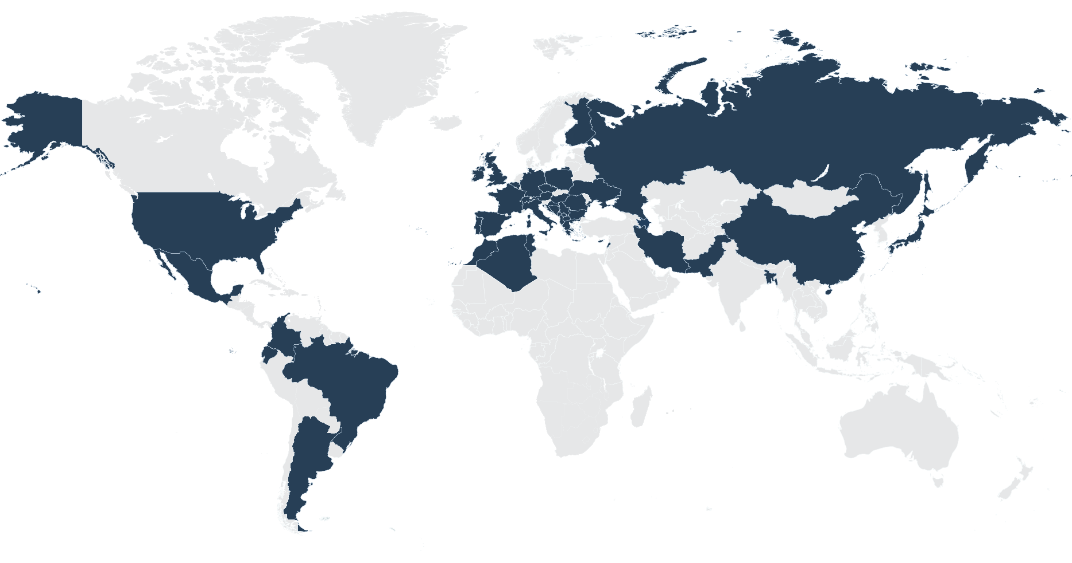
Mednarodno osebje
Število raziskovalk in raziskovalcev glede na izvor
Hrvaška
Indija
Srbija
Italija
Makedonija
Ukrajina
Grčija
Ruska Federacija
Francija
Združeno Kraljestvo
Kitajska
Pakistan
Iran
Nemčija
Združene Države
BIH
Brazilija
Japonska
Kosovo
Madžarska
Nizozemska
Poljska
Romunija
Španija
Avstrija
Češka Republika
Črna Gora
Irska
Mehika
Albanija
Alžirija
Argentina
Azerbajdžan
Bangladeš
Belgija
Bolgarija
Ciper
Ekvador
Finska
Kolumbija
Libanon
Maroko
Portugalska
Švica
Tunizija
Notes:
DONE!

Slide 19
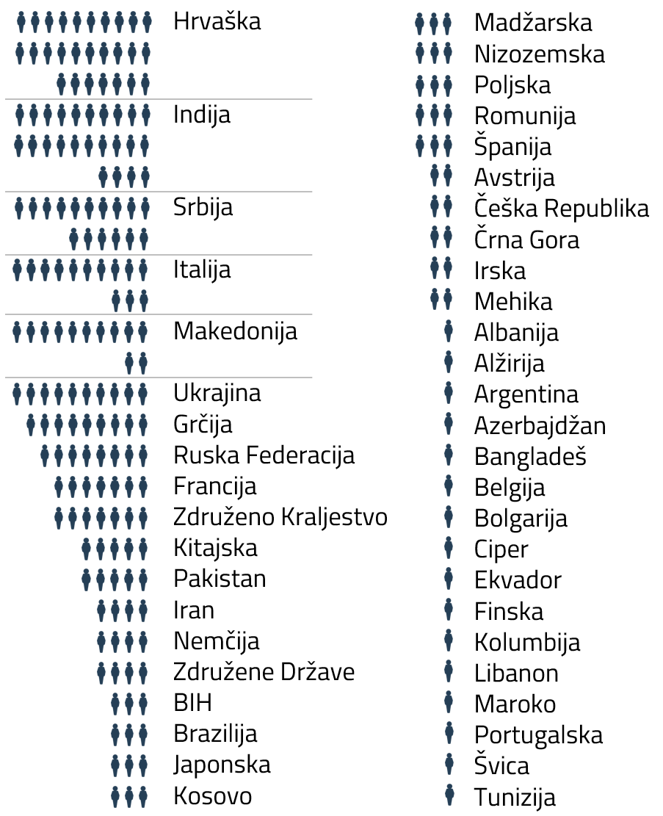
23 % raziskovalk in raziskovalcev iz tujine
906
raziskovalk in raziskovalcev
Raziskovalk in raziskovalcev iz 46 držav
23 %
tujina
77 %
Slovenija
Notes:
DONE!

Slide 20
Glavna področja raziskav
Odseki so razdeljeni po področjih
Elektronika in informacijske tehnologije
Fizika, jedrska tehnika in energetika
Kemija, biokemija, materiali in okolje
Avtomatika, biokibernetika in robotika
Sistemi in vodenje
Umetna inteligenca
Odprti sistemi in mreže
Komunikacijski sistemi
Računalniški sistemi
Tehnologije znanja
Inteligentni sistemi
Teoretična fizika
Fizika nizkih in srednjih energij
Tanke plasti in površine
Tehnologija površin
Fizika trdne snovi
Plinska elektronika
Kompleksne snovi
Reaktorska fizika
Eksperimentalna fizika osnovnih delcev
Reaktorska tehnika
Biokemija, molekularna in strukturna biologija
Molekularne in biomedicinske znanosti
Biotehnologija
Anorganska kemija in tehnologija
Fizikalna in organska kemija
Elektronska keramika
Nanostrukturni materiali
Sinteza materialov
Raziskave sodobnih materialov
Znanosti o okolju
Laboratorij za kemijo pod
ekstremnimi pogoji
8
odsekov
10
odsekov
11
odsekov
Notes:
DONE!

Slide 21


Glavna področja raziskav
Skupaj
906
raziskovalk in raziskovalcev
Število raziskovalk in raziskovalcev po znanstvenih področjih
(14 raziskovalk in 30 raziskovalcev je zaposlenih v centrih in skupnih službah)
Elektronika in informacijske tehnologije
Fizika, jedrska tehnika in energetika
Kemija, biokemija, materiali in okolje
175
49
277
79
136
146
moških
žensk
moških
žensk
moških
žensk
Podatki na dan 31. 12. 2025
Notes:
DONE

Slide 22

Objave IJS člankov v najboljših znanstvenih revijah
Skupaj
1.234
člankov
Po Elsevier CiteScore
70 %
39 %
19 %
4 %
vseh člankov v
25 % najboljših znanstvenih revij.
vseh člankov v
10 % najboljših znanstvenih revij.
vseh člankov v
5 % najboljših znanstvenih revij.
vseh člankov v
1 % najboljših znanstvenih revij.
Notes:
DONE!

Slide 23



Objave IJS člankov v najboljših znanstvenih revijah
Skupaj
66.404
citatov
Skupaj
1.068
člankov
Po Web of Science
»
»
66.404
716.071
1.068
citatov na vse IJS članke
citatov na vse IJS članke
število objavljenih člankov IJS
Podatki so za leto 2000–2025
Podatki so za leto 2025
Notes:
DONE

Slide 24
Projekti
Skupaj
705
projektov
Število vseh projektov v letu 2025
233
159
160
153
projektov, financiranih iz nacionalne agencije ARIS
projektov, financiranih iz različnih shem Evropske unije
tržnih projektov –
domači trg
tržnih projektov -
mednarodni trg
Notes:
DONE!
Kaj to smo na novo sklenili pogodbe ali samo projekti, ki so v teku?

Slide 25

Institut in Evropski raziskovalni svet (ERC)
Skupaj
15
ERC-projektov
IJS je ponosen na vse pridobljene ERC-projekte
2012
D. Mihailović ERC-2012-AdG TRAJECTORY
D. Mihailović ERC-2017-PoC Umem4QC
M. Humar ERC-2019-StG Cell-Lasers P. Križan ERC-2019-AdG FAIME I. Muševič ERC-2019-AdG LOGOS
M. Lozinšek ERC-2020-StG HiPeR-F
P. Križan ERC-2022-PoC CherPET Z. Lenarčič ERC-2022-StG DrumS
L. Vidmar ERC-2023-CoG Boundary D. Mihailović ERC-2023-AdG HIMMS
M. Humar ERC-2024-POC EdibleLasers
M. Humar ERC-2024-CoG SoftQuanta
A. Tykhonov ERC-2024-CoG PeVGALAXY
D. Golež ERC-2025-CoG META-QMS
D. Mihailović ERC-2026-PoC FEMTOGAPENGINE
2017
2019
2020
2022
2023
2024
2025
2026
161
251
Notes:
V letu 2025 bodo trenutno še: - EdibleLasers (F5), SoftQuanta (F5) in PeVGALAXY (F9).

Slide 26

Raziskovalni programi
Skupaj
46
raziskovalnih programov
Število programov po področjih v letu 2025
Elektronika in informacijske tehnologije
Fizika, jedrska tehnika in energetika
Kemija, biokemija, materiali in okolje
11
IJS
sodeluje
35
IJS nosilec
7
1
17
5
11
5
Notes:
DONE!

Slide 27
Prihodki iz naslova programov
Skupaj
23,492
milijonov €
Prihodki iz naslova programov po področjih v letu 2025
Elektronika in informacijske tehnologije
Fizika, jedrska tehnika in energetika
Kemija, biokemija, materiali in okolje
2,025
milijonov €
IJS sodeluje
21,467
milijonov €
IJS nosilec
3,844
0,505
9,986
0,615
7,637
0,905
Notes:
DONE

Slide 28
Mlade raziskovalke in raziskovalci
Skupaj
877
mladih raziskovalk in raziskovalcev
Število mladih raziskovalk in raziskovalcev, sprejetih v ARIS financiranje v obdobju 2000–2025, po letih
50
40
30
20
10
2000
2005
2010
2015
2020
2025

Slide 29

Doktorska dela
Skupaj
924
doktorskih del
Število doktoratov, pri čemer so bili mentorji zaposleni na IJS.
60
50
40
30
20
10
2000
2005
2010
2015
2020
2025
Podatki so za obdobje 2000–2025. Podatki so št. doktoratov, pri čemer so bili mentorji zaposleni na IJS.
Notes:
Manjka podatek za leto 2023.

Slide 30

Nagrade
Skupaj
126
nagrad
Število Zoisovih, Puhovih nagrad in ambasadorjev znanosti
50
Zoisovih
priznanj
5
ambasadorji znanosti
39
Zoisovih nagrad
27
Puhovih
priznanj
5
Puhovih
nagrad
Podatki so za obdobje 2000–2025.

Slide 31
Izumi
Skupaj
270
prevzetih izumov
Število prevzetih izumov
20
15
10
5
2000
2005
2010
2015
2020
2025
Podatki so za obdobje 2000–2025.

Slide 32
Patenti
Skupaj
336
vloženih patentnih prijav
Število vloženih patentnih prijav
30
25
20
15
135
201
10
Slovenija
Tujina
5
2000
2005
2010
2015
2020
2025
Podatki so za obdobje 2000–2025.

Slide 33
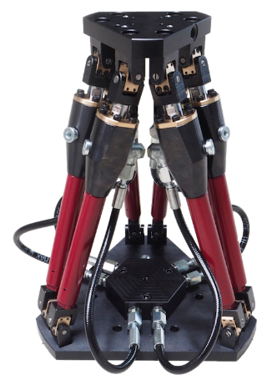
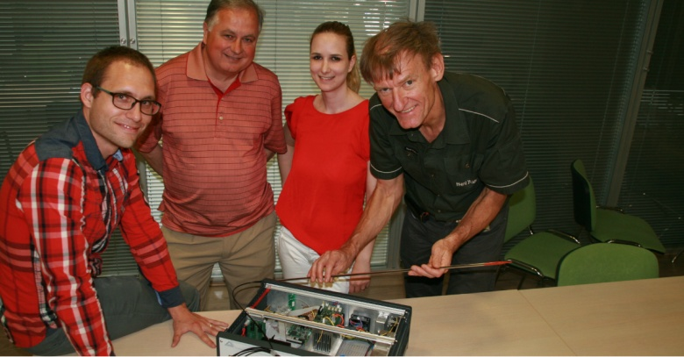
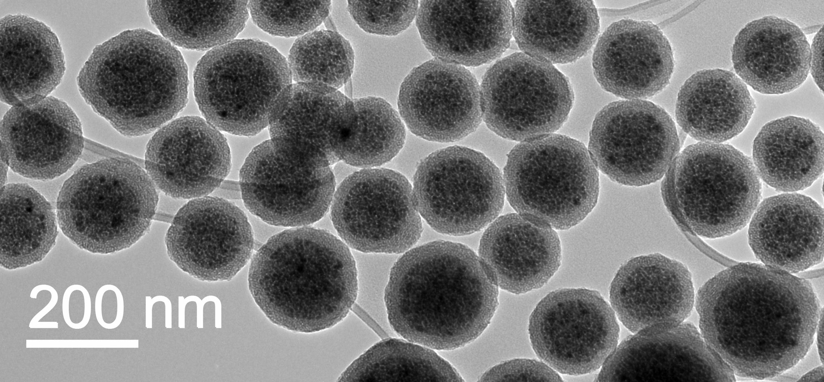

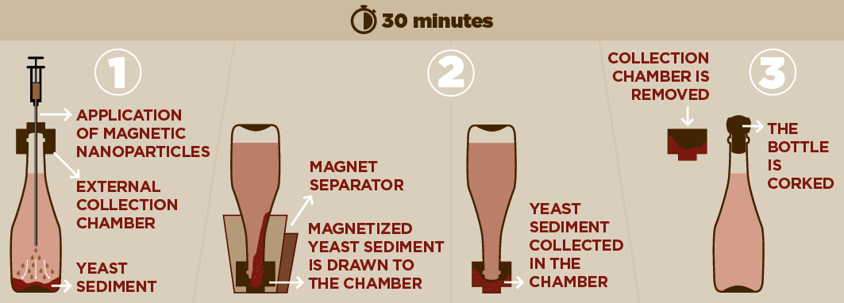
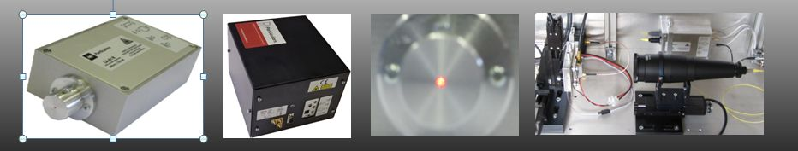
Izbrana odcepljena podjetja
Plasmadis
Optimizacija reaktorske plazme z laserskim optičnim katalitičnim senzorjem (LOKS)
http://www.plasmadis.com/
Nanos Scientificae
Nanotehnološke rešitve, ki temeljijo na grozdih magnetnih nanodelcev - magnetnih nanokroglicah – iNANOvative™ platforma.
http://www.nanos-sci.com/
Atom Quantum Labs
Razvoj kvantnih računalnikov s hladnimi nevtralnimi atomi
https://atomql.com/
FlexHex
Robotski hexapodi za avtomobilsko industrijo
http://flexhex-robot.com/
InoVine
Hitro ločevanje usedline kvasovk iz penečega vina.
http://www.ino-vine.com/
Infinite
Testiranje toksičnosti materialov.
Nove senzorične celične naprave za osebno diagnostiko. Znanstveno utemeljene alternative za živali.
http://infinite-biotech.com/
Particulars
Naprava za tehniko prehodnih tokov (TPT) za preučevanje (študije) različnih polprevodniških naprav in materialov.
http://particulars.si/
Genuine Technologies
Sintetični biokeramični praškasti material na osnovi kalcijevega trisilikata z visoko bioaktivnostjo https://www.gen-tech.si/
Notes:
DONE

Slide 34


Primerjava s tujino
Primerjava IJS // Maks Planck Institute (MPG) // French National Centre for Scientific Research (CNRS)
 |  | Št. prebivalstva | Št. zaposlenih | Št. zaposlenih glede na št. prebivalstva
IJS | Slovenija | 2,13 milijonov | 1.306 | 0,06 %
MPG | Nemčija | 84,08 milijonov | 26.000 | 0,03 %
CNRS | Francija | 69,08 milijonov | 35.000 | 0,05 %
Zaposleni
 |  | Letni prihodki | Letni prihodki na zaposlenega
IJS | Slovenija | 96 milijonov € | 73.439 €
MPG | Nemčija | 2698 milijonov € | 103.769 €
CNRS | Francija | 3974 milijonov € | 113.543 €
Prihodki
Notes:
DONE

Slide 35
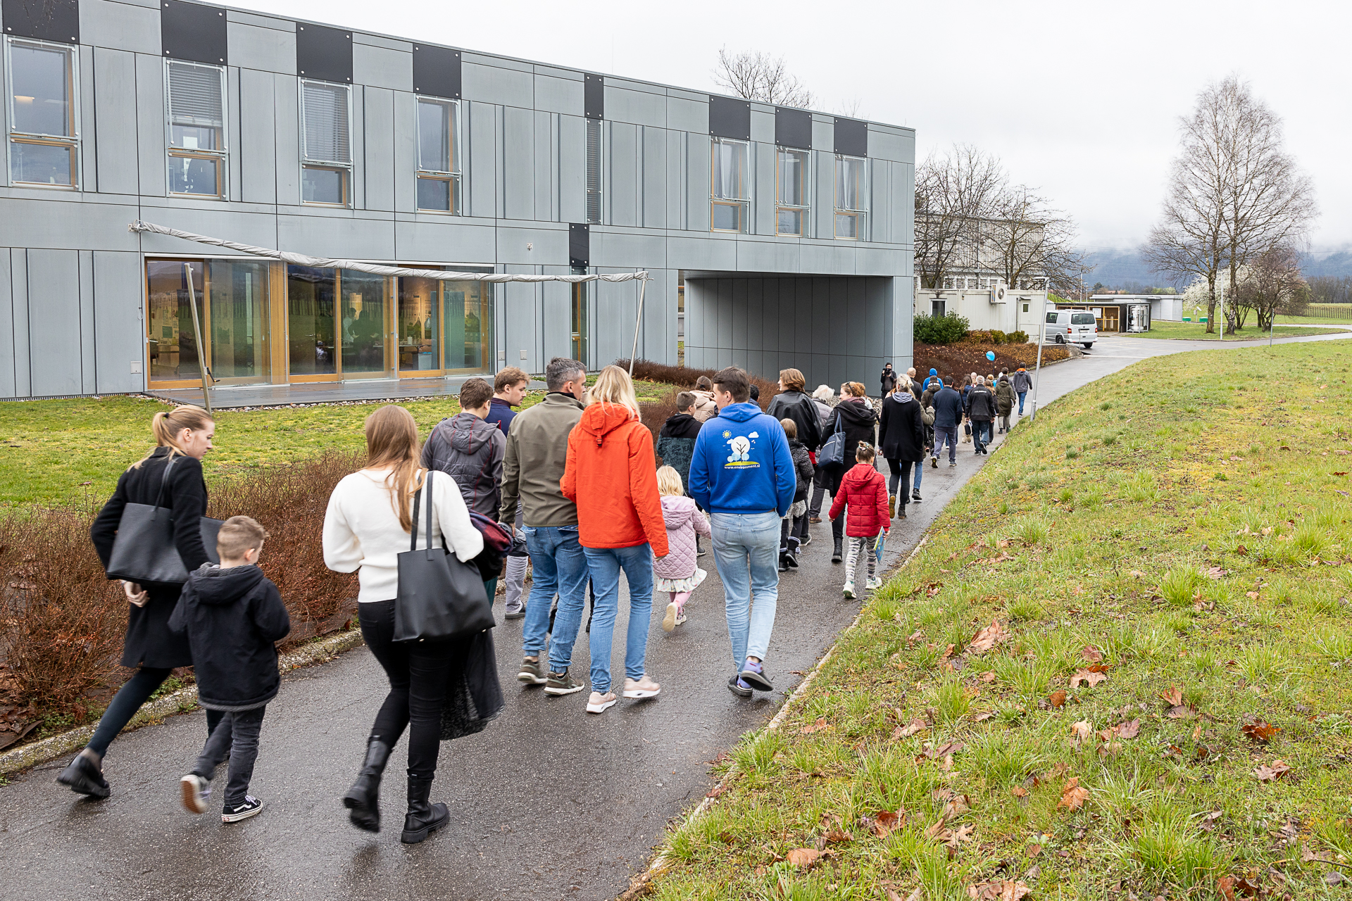
Sodelovanje z javnostmi
Skupaj več kot
21.600+
obiskovalk in obiskovalcev
Število obiskovalk in obiskovalcev dogodkov, organiziranih za različne javnosti ter število obiskovalk in obiskovalcev izobraževalnega centra
Dogodki
Kolokviji
Galerija
Obiski šol
Štefanovi dnevi
Dan odprtih vrat
pb. 1.200
pb. 9.500
pb. 1.010
pb. 1.000
pb. 2.000
Izobraževalni center za jedrsko tehnologijo
pb. 6.940
Notes:
ICJT je rešeno

Slide 36
Pojavljanje v medijih
Skupaj
3.182
medijskih objav
Pojavnost Instituta ”Jožef Stefan ” in
direktorja v tiskanih in spletnih medijih
20 %
objav v
tiskanih medijih
Mediji, ki so največ pisali o omenjenih temah:
Avtorice in avtorji, ki so največ pisali o omenjenih temah:
80 %
objav v spletnih medijih
gorenjskiglas.si
rtvslo.si
sta.si
telex.si
Delo
STA
Saša Senica
S. S.
Nina Slaček
A. I.

Slide 51
Hvala za pozornost
Institut “Jožef Stefan”
Jamova cesta 39
1000 Ljubljana
Slovenija
https://www.ijs.si/

